Slide 1
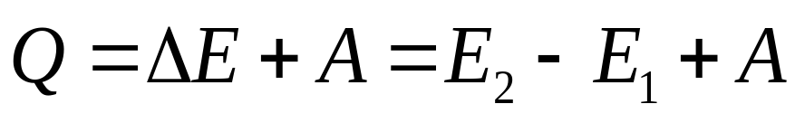
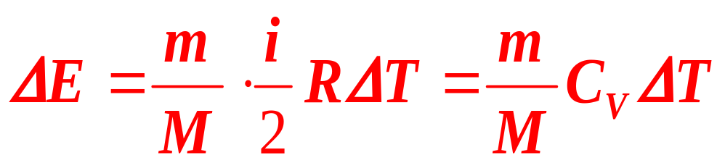





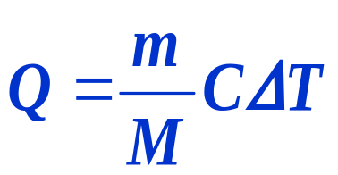




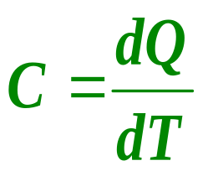
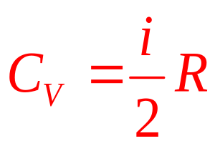
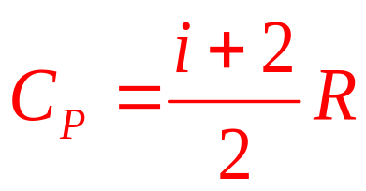
热力学第一定律：
理想气体的内能增量
准静态过程的功等于p-V 图上过程曲线下的面积值。
系统在任一过程中吸热
摩尔热容量

Slide 2



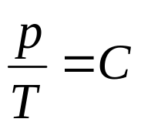
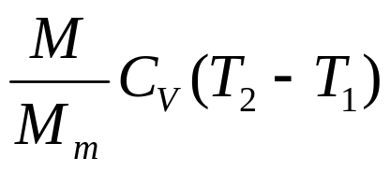


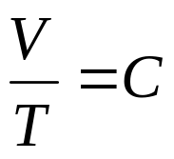
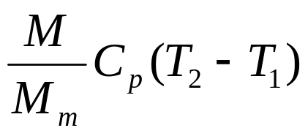
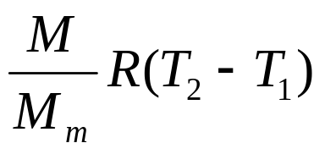
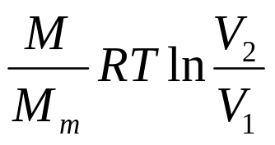

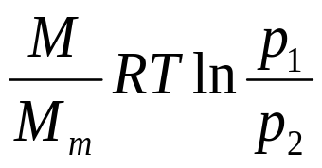


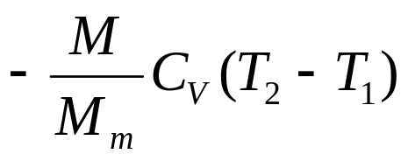

四种热力学过程的主要公式
过程
过程方程
等体
或
等压
等温
绝热

Slide 3
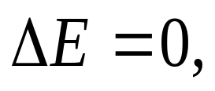
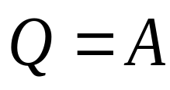
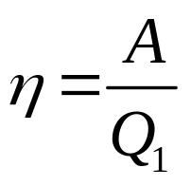
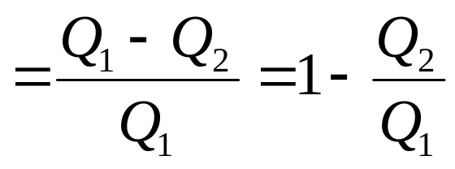
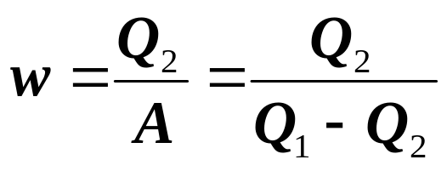
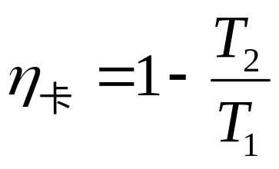
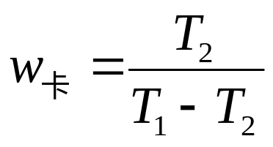
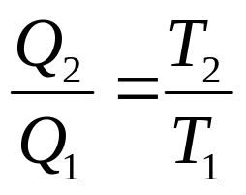
循环过程：
热机（循环）效率：
致冷机的致冷系数：
卡诺循环（热机）的效率：
卡诺致冷机的致冷系数：
卡诺循环有：

Slide 4











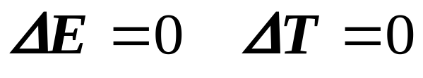
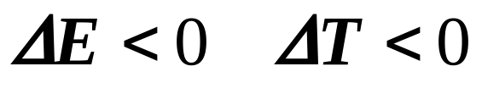
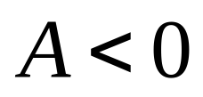
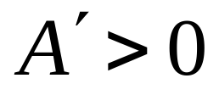
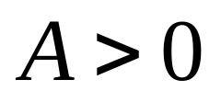
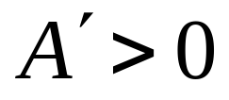
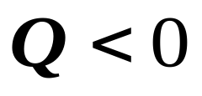
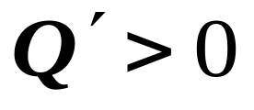

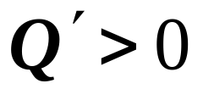
例1 试讨论理想气体经下列两图中各个过程后，
ΔE、ΔT、A 和Q 的正负：

Slide 5
例2 试证一条等温线与一
p
条绝热线不能有两个交点。
(P₁,V₁)
A
证明: 假设有两个交点，
等温线
(1) A→B:
经等温ΔE=0
绝热线
B
经绝热ΔE=－W_{AB}≠ 0
o
V
矛盾。 证毕。
(2)
正循环A→B→A : Q_{净}=Q_{T} 从单一热源吸热，
W_{净}=S_{循环}＞0，违反热力学第二定律。
证毕。

Slide 6
例3 试证在p-V图上两条绝热线不能相交。
证明: 假设两条绝热线I与II在p-V图上相交于一点A，如图所示。现在，在图上画一等温线Ⅲ，使它与两条绝热线组成一个循环。
p
Ⅲ
A
这个循环只有一个单一热源，它把吸收的热量全部转变为功，即η＝100％，并使周围没有变化。显然，这是违反热力学第二定律的，因此两条绝热线不能相交。
Ⅱ
Ⅰ
V

Slide 7
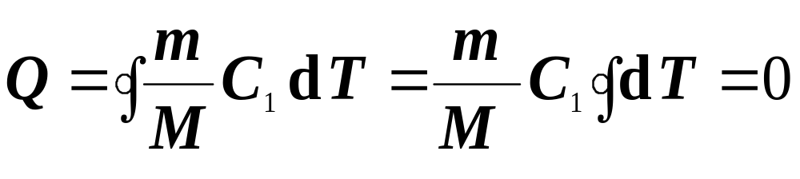
例4 某气体系统在 p-V 图上的一条循环过程线如图示。试证该系统在该循环中
p
摩尔热容不能为恒量。
o
V
证明: 假设其摩尔热容是恒量 C₁，
则
又循环过程ΔE=0，由热力学第一定律得A=0；
而由图A= S_{循环面积}≠0，矛盾。
证毕。

Slide 8
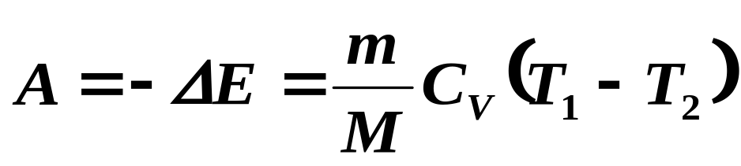
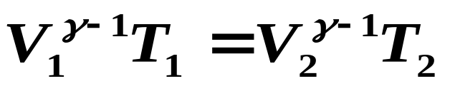
例5 设有氧气8g，体积为0.41×10⁻³m³，温度为300K。如氧气作绝热膨胀，膨胀后的体积为4.1×10⁻³m³，问气体作功多少？如氧气作等温膨胀，膨胀后的体积也是4.1×10⁻³m³，问这时气体做功多少？
解 氧气的质量为m=0.008kg，摩尔质量M=0.032kg，γ =1.40 。原来温度T₁=300K。令T₂为氧气绝热膨胀后的温度，则有
根据绝热过程方程

Slide 9
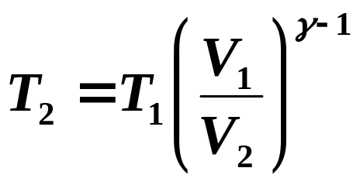
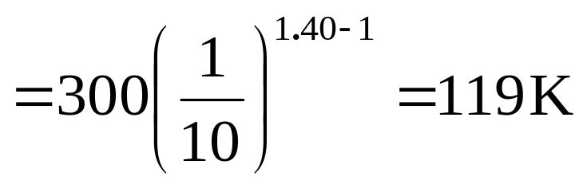
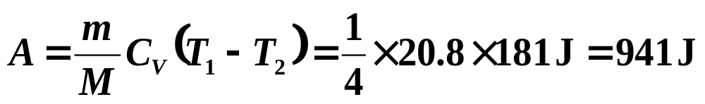
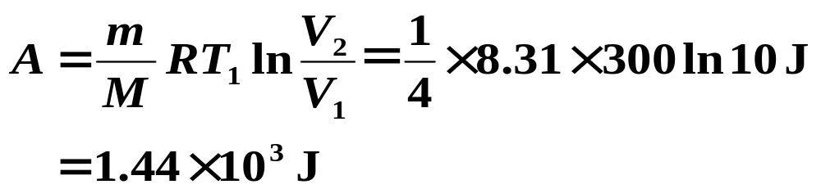

得
因i=5，所以C_{v}=iR/2=20.8J/(mol⋅K)，可得
如果氧气作等温膨胀，气体所做的功为
说明从同一初态开始膨胀相同体积，等温比绝热过程作的功多。

Slide 10
例6 两个绝热容器，体积分别是V₁和V₂，用一带有活塞的管子连起来。打开活塞前，第一个容器盛有氮气，温度为T₁；第二个容器盛有氩气，温度为T₂，试求打开活塞后混合气体的温度和压强。

Slide 11
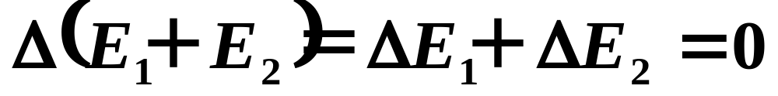
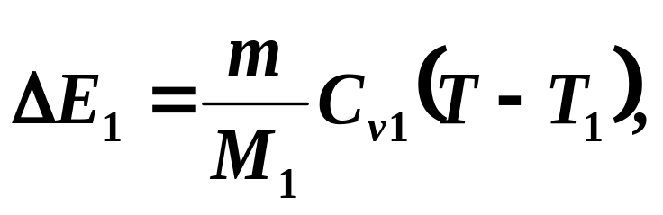
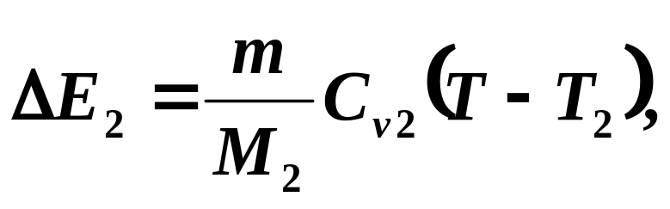
解 打开活塞后，两种气体扩散，直到都在两容器中均匀分布为止。达到平衡后，氮气的压强变为p₁‘，氩气的压强变为p₂’，混合气体的压强为p = p₁‘+ p₂’；温度均为T。在这个过程中，两种气体相互有能量交换，但由于容器是绝热的，而且总体积未变，即没有对外做功，故两种气体组成的系统与外界无能量交换，总内能不变，所以
(1)
以

Slide 12
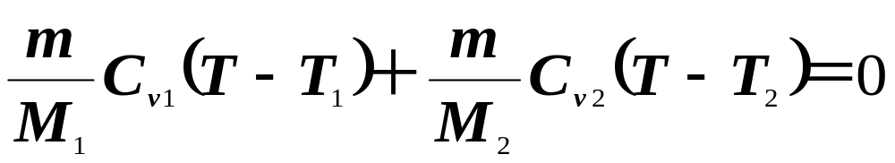
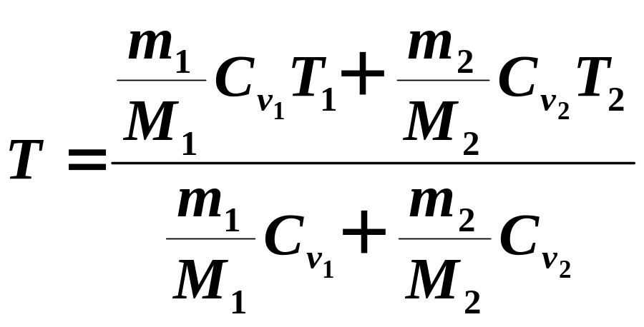
代入式(1) 得
式中 C_{v1}、C_{v2}分别是氮气和氩气的定容摩尔热容，m₁、m₂和 M₁、M₂分别是氮气和氩气的质量和摩尔质量。

Slide 13
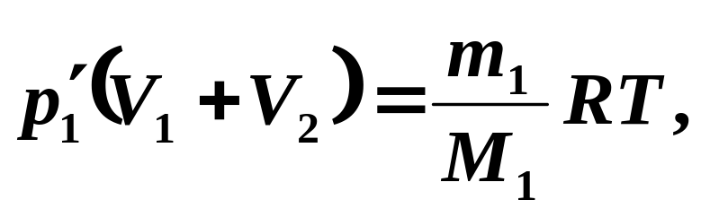
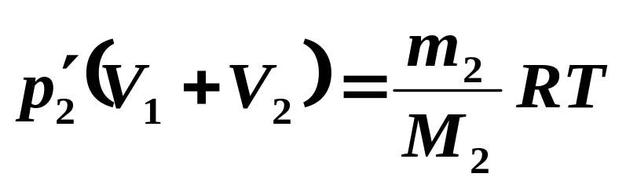
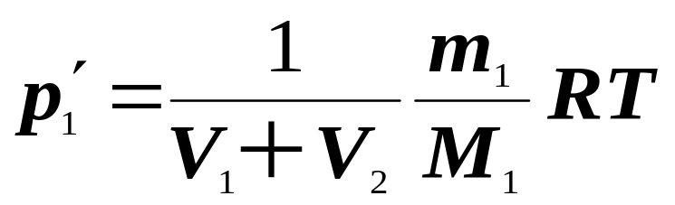
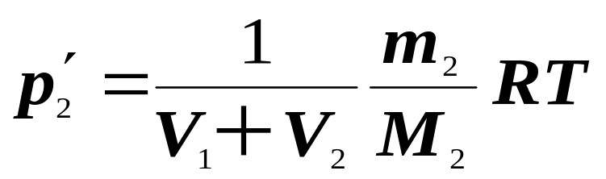
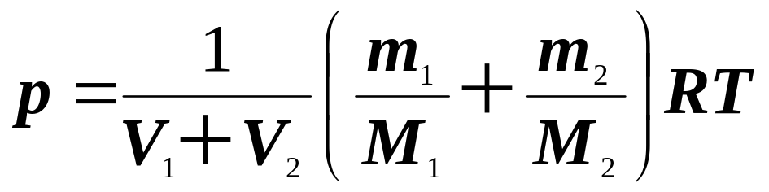
又因混合后的氮气与氩气仍分别满足理想气体状态方程，即
由此得
，
两者相加即得混合气体的压强

Slide 14
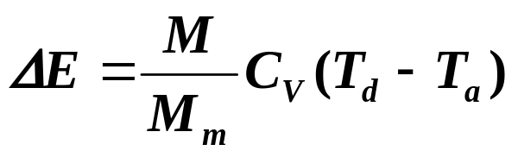
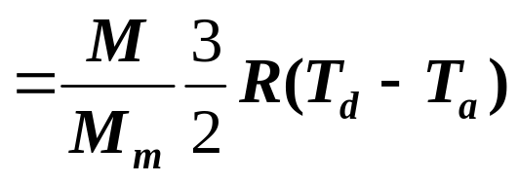
















例7 设质量一定的单原子理想气体开始时压强为3atm，体积为1L，先作等压膨胀至体积为2L，其次作等温膨胀至体积为3L，最后被等体冷却到压强为1atm。求气体在全过程中内能的变化、所作的功和吸收的热量。画PV图。
解：

Slide 15



例8 一气缸中贮有氮气，质量为1.25kg。在标准大气压下缓慢地加热，使温度升高1K。试求气体膨胀时所作的功A、气体内能的增量ΔE以及气体所吸收的热量Q_{p}。（活塞的质量以及它与气缸壁的摩擦均可略去）
解 因过程是等压的，得
因i=5，所以C_{V,m}=iR/2=20.8J(mol⋅K)，可得
所以气体在这一过程中所吸收的热量为

Slide 16
















例9、1mol单原子气体氖经历图示循环求其效率。
解:
吸热
放热

Slide 17
例10 0.1mol单原子理想气体，由状态A 经直线AB所表示的过程到状态B，如图所示，已知V_{A}=1L，V_{B}=3L，p_{A}=3atm，p_{B}=1atm， (1) 试证A、B两状态的温度相等；(2) 求在AB过程中气体吸收的热量；
(3) 求在AB过程中，温度最高的状态C的体积和压强；(4) 由(3)的结果分析从A到B的过程中，温度变化的情况, 从A到C 吸热还是放热？证明 Q_{CB} = 0。
p/atm
A
3
1
B
0
1
3
V/L

Slide 18
证明:
p/atm
(1) 因为 p_{A}V_{A}= p_{B}V_{B}
A
3
所以 T_{A}=T_{B}
(2) A→B： ΔE=0
1
B
所以 Q_{AB}=A_{AB}=S_{梯形}= 405J
(3) A→B直线过程：
0
1
3
V/L
根据题给条件，可求得直线方程 为
p = 4－V (1)
1
T=
(4－V)V (2)
又
pV = 0.1RT
0.1R

Slide 19

1
T=
(4－V)V (2)
p/atm
0.1R
A
3
dT
V_{C} = 2L
{
令
=0
得:
.
dV
p_{C} = 2atm
C
*(4) A→C，T↑ V↑
1
B
所以 Q_{AC}＞0，吸热。
证
0
3
1
V/L

Slide 20









例11 一台电冰箱放在室温为 的房间里 ，冰箱储藏柜中的温度维持在 . 现每天有 的热量自房间传入冰箱内 , 若要维持冰箱内温度不变 , 外界每天需作多少功 , 其功率为多少? 设在 至 之间运转的致冷机 ( 冰箱 ) 的致冷系数, 是卡诺致冷机致冷系数的 55% .
解
由致冷机致冷系数 得
房间传入冰箱的热量 热平衡时

Slide 21


保持冰箱在 至 之间运转, 每天需作功
功率

Slide 22




例12 有一卡诺制冷机，从温度为－10℃的冷藏室吸取热量，而向温度为20℃的物体放出热量。设该制冷机所耗功率为15kW，问每分钟从冷藏室吸取热量为多少？
解 T₁=293K, T₂=263K, 则
每分钟做功为
所以每分钟从冷藏室中吸取的热量为
此时，每分钟向温度为20℃的物体放出热量

Slide 23

本次作业：
3.18----1，2，3
谢谢大家！

